Slide 1
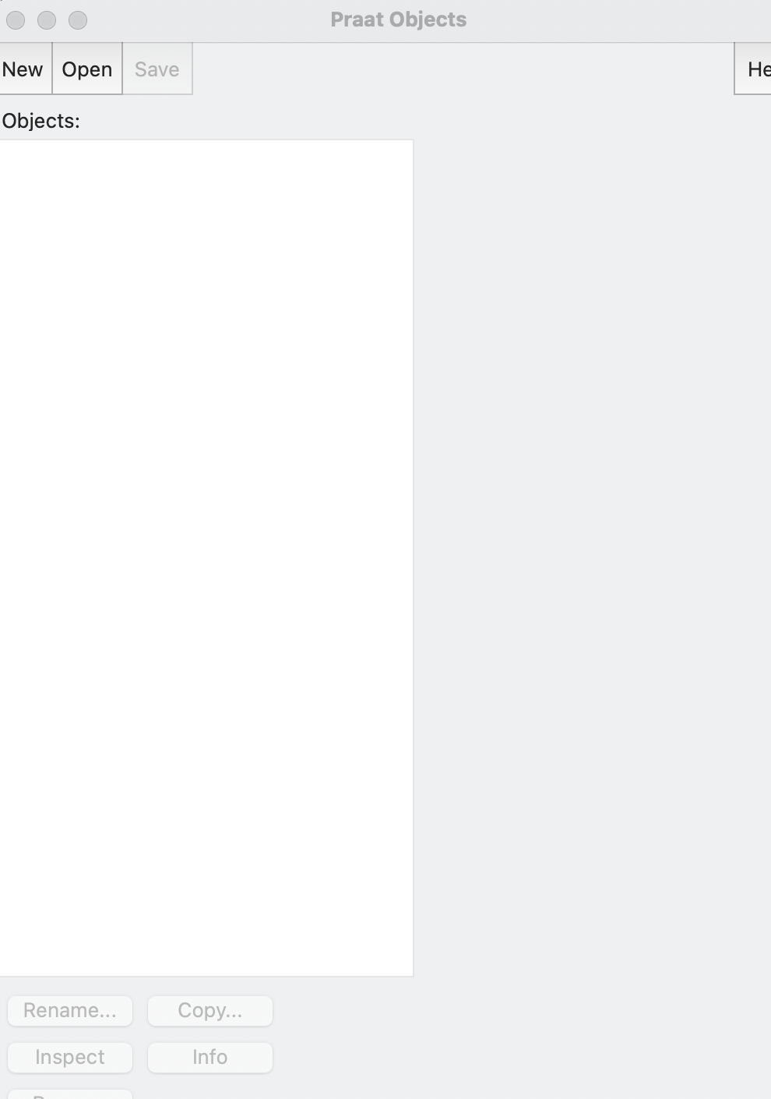
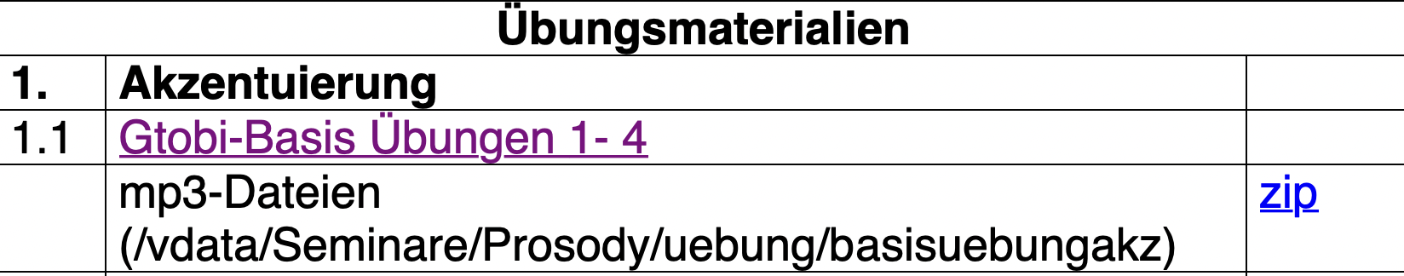
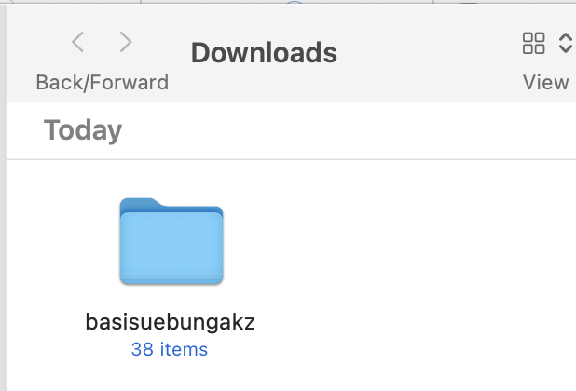
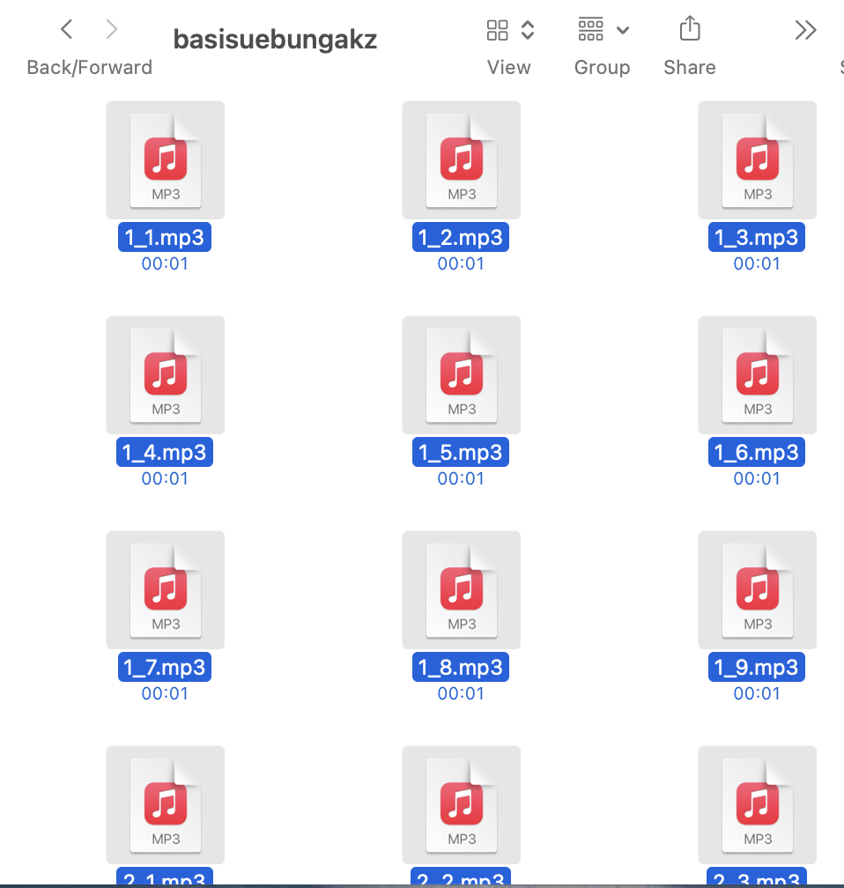
1. Praat öffen. Wir benötigen
nur dieses Fenster
2. Von der Webseite die zip-Datei herunterladen
Webseite
3. Die zip-Datei auspacken
4. Den Ordner öffnen und alle Dateien auswählen:

Slide 2
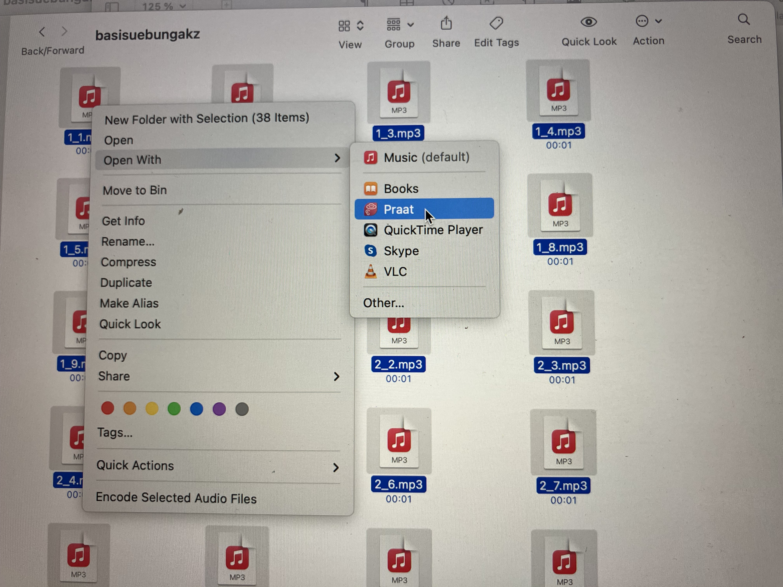
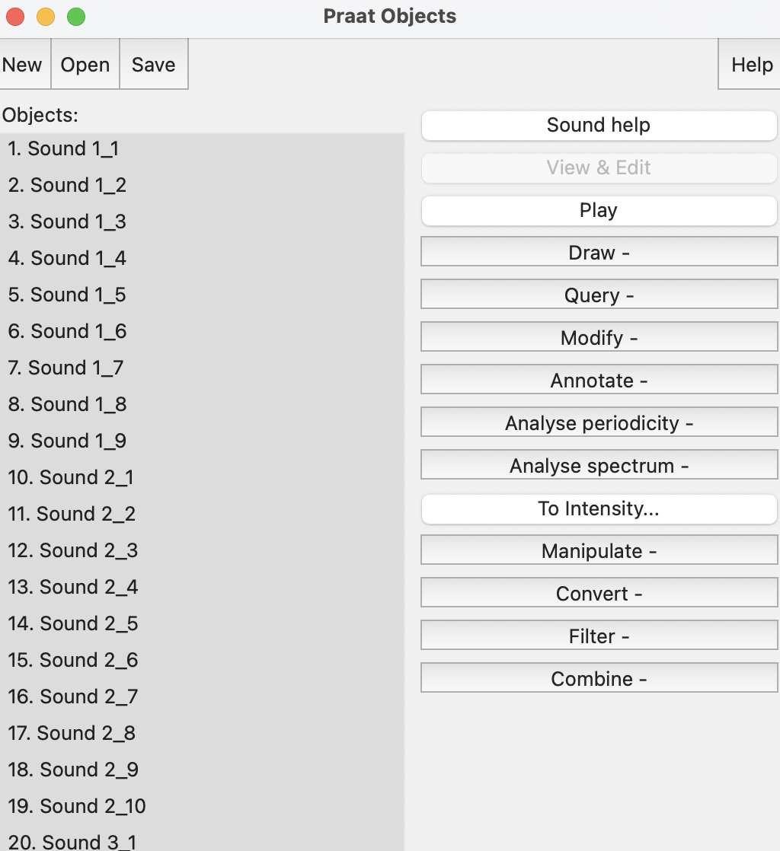
5. Alle ausgewählten Dateien mit Praat öffnen
6. Das Praatfenster müsste so aussehen

Slide 3
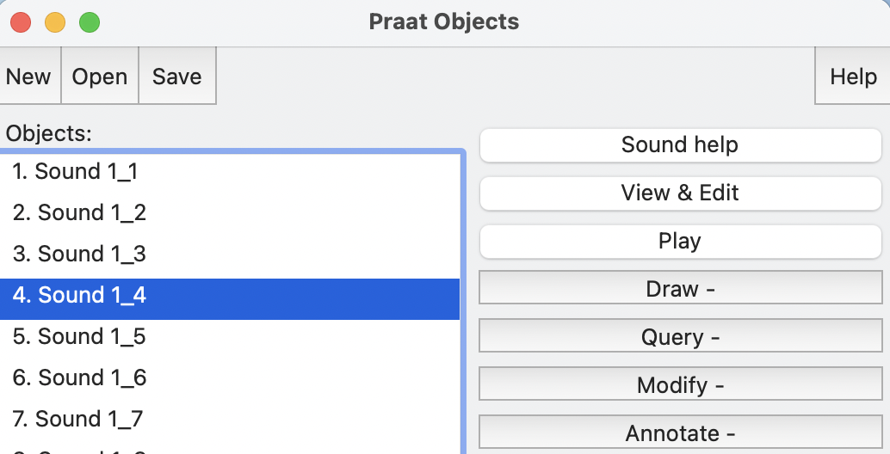
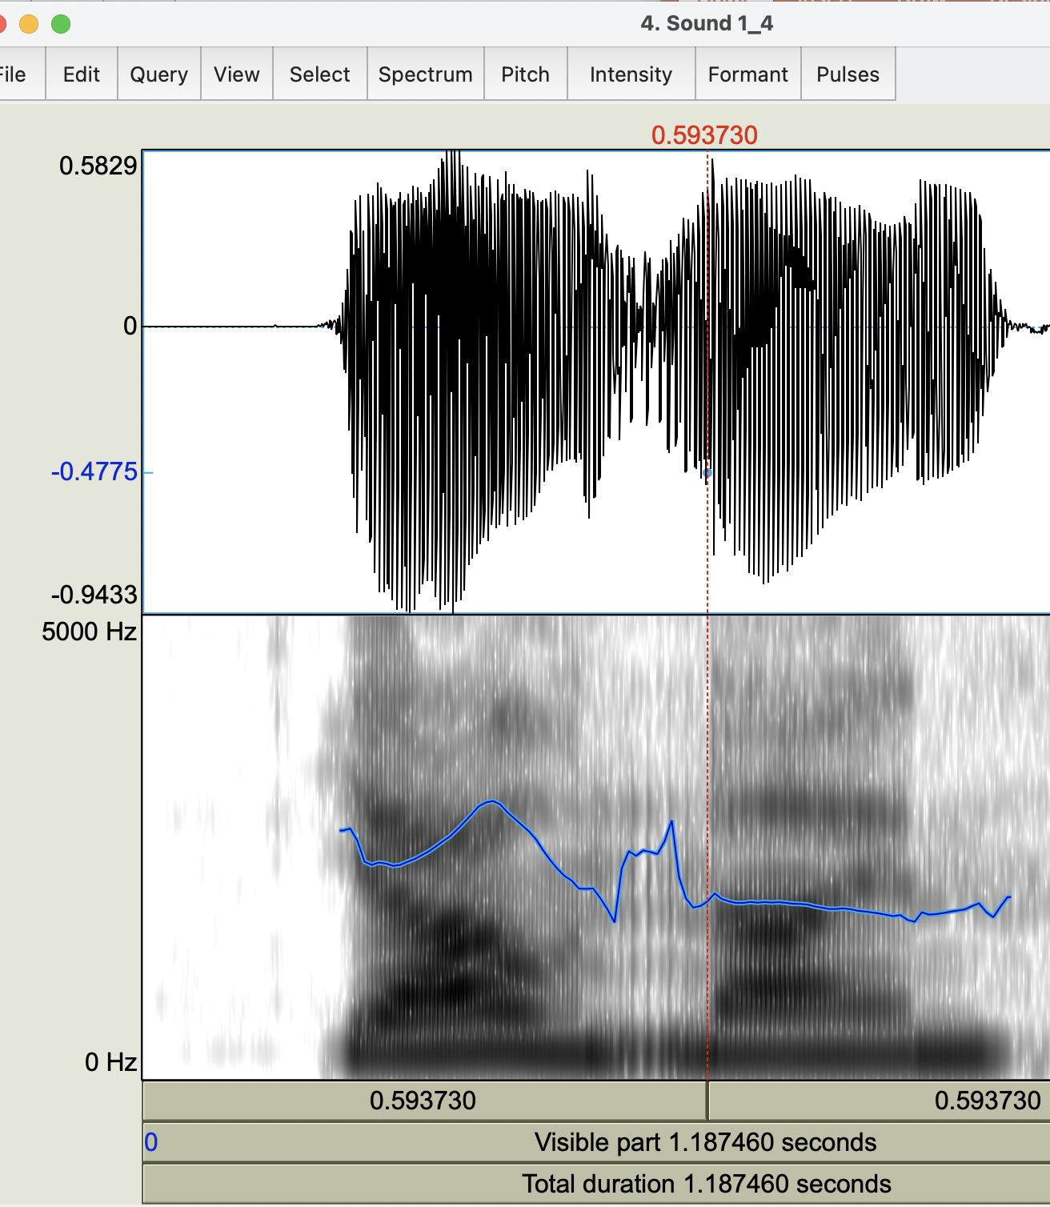
7. Eine Datei auswählen und dann auf View und Edit klicken
8. Das müsste so aussehen. Wenn nicht dann Pitch->Show Pitch und Spectrum -> Show Spectrogram
9. Hier klicken auf Total Duration um zu bestätigen, Sie können etwas hören
10. Mehr Details hier

